Slide 1

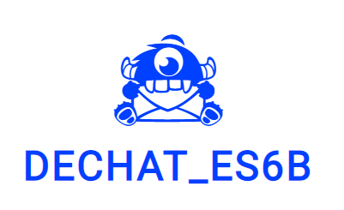
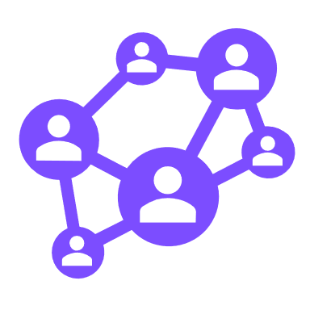
Dechat_es6b
Autores:
Carlos Álvarez Rábano
David Carballo Baz
Iván Gómez Pinta
Cristina Ruiz de Bucesta Crespo

Slide 2
Índice
Técnicas y tecnologías empleadas
Requisitos funcionales
Atributos de calidad
Arquitectura
Implementación
Tests
Issues
Conclusión

Slide 3




Técnicas y tecnologías
Técnicas:
Tecnologías:
SOLID: [Social Linked Data] proyecto de descentralización de la Web dirigido por Tim Berners-Lee.
Angular: framework de aplicaciones web basado en TypeScript.
RDF: modelo de datos que pertenece a la familia de la WWW Consortium (W3C).
Arc42: plantilla para la documentación de una arquitectura de Software.
Brainstorming
Evaluación de distintos procesos
Definición del producto
Notes:
Brainstorming: o tormenta de ideas, los participantes del proyecto aportan ideas de distintas formas de sobrellevar a cabo el mismo, se valoran y se estudian y se decide si pueden ser válidas o no.
Evaluación de distintos procesos: Investigar y valorar distintas posibilidades para llevar a cabo el proyecto a desarrollar.
Definición del producto: La identificación del entorno del cliente y de los requisitos del producto.

Slide 4
Requisitos funcionales
Iniciar sesión.
Crear un nuevo canal de chat.
Buscar un chat entre la lista de chats activos.
Enviar un mensaje.
Enviar una imagen.
Enviar un vídeo.
Enviar un archivo de audio.
Enviar emoticonos/gifs.
Eliminar un canal de chat.
Recibir un mensaje y que se lo notifique.
Crear un nuevo chat grupal.
Añadir personas a un chat grupal.
Ver la lista de personas de un chat grupal.
Eliminar personas de un chat grupal.
Eliminar un chat grupal.
Visualizar la lista de contactos.
Visualizar y editar el perfil.
Desconectarse.

Slide 5

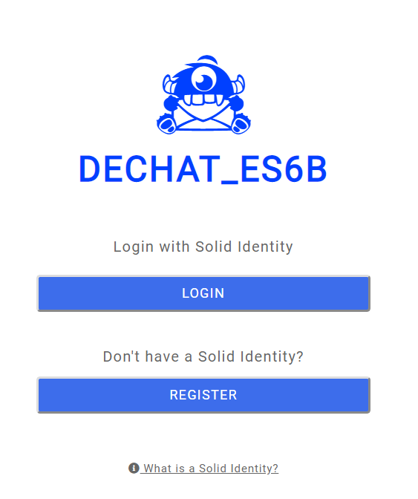
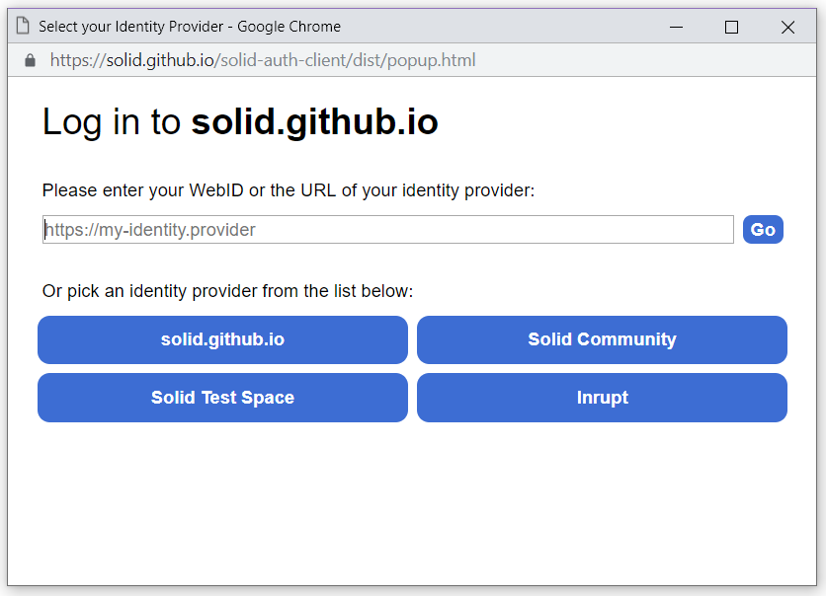
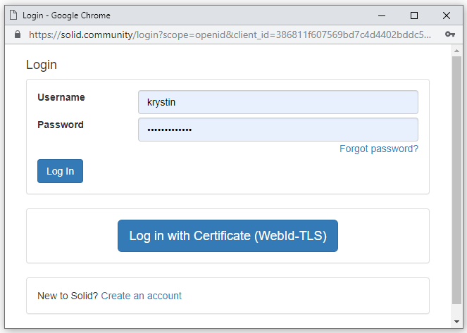
Iniciar sesión: el usuario es capaz de iniciar sesión en el sistema mediante diversas opciones:

Slide 6

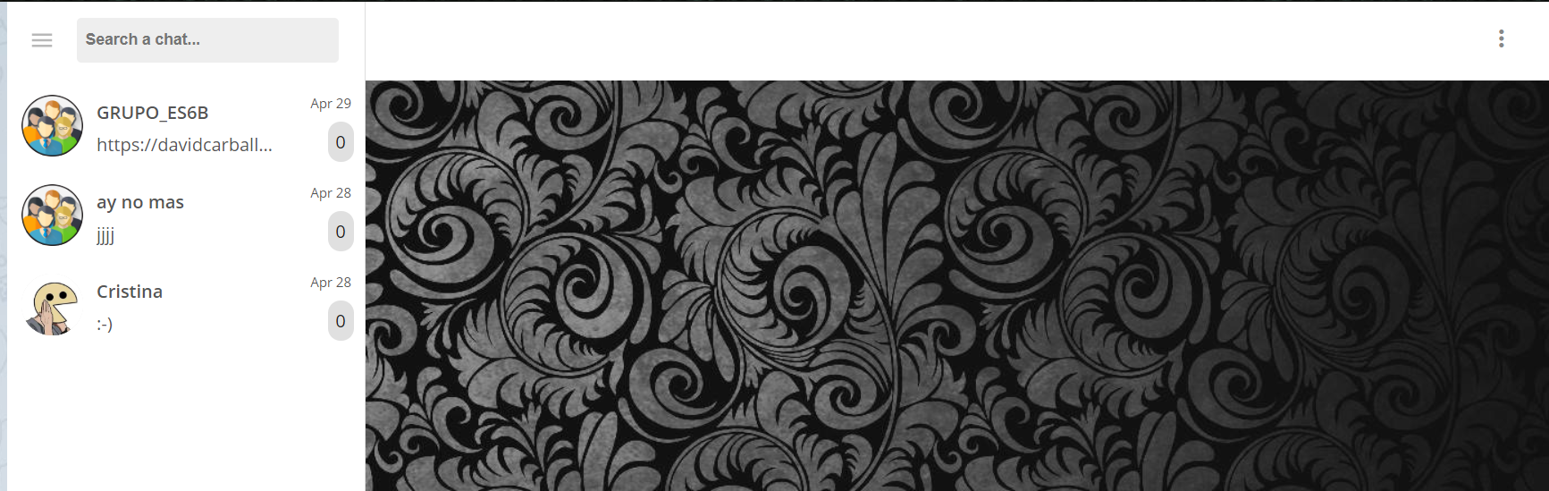
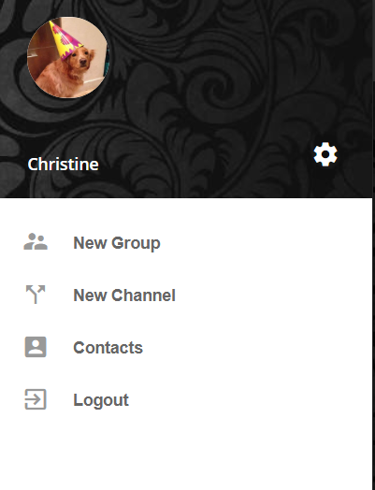
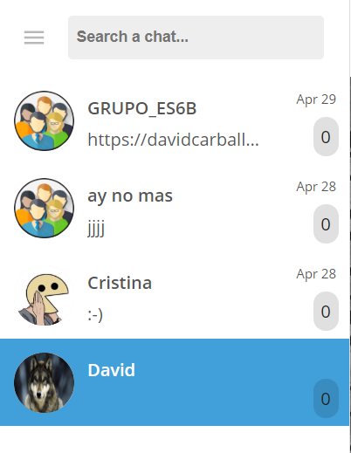
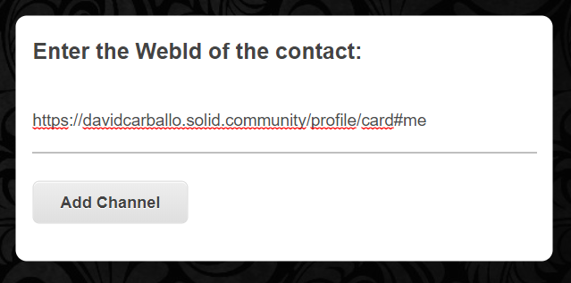
Crear un nuevo canal de chat: el usuario es capaz de añadir amigos a través del WebID proporcionado por el POD de SOLID.

Slide 7
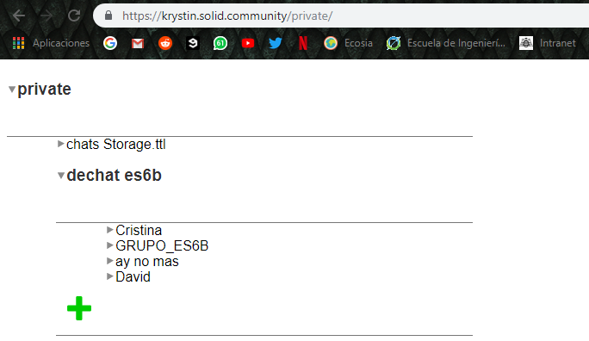
El nuevo canal de chat, instantáneamente se habrá creado también en nuestro POD de SOLID:

Slide 8

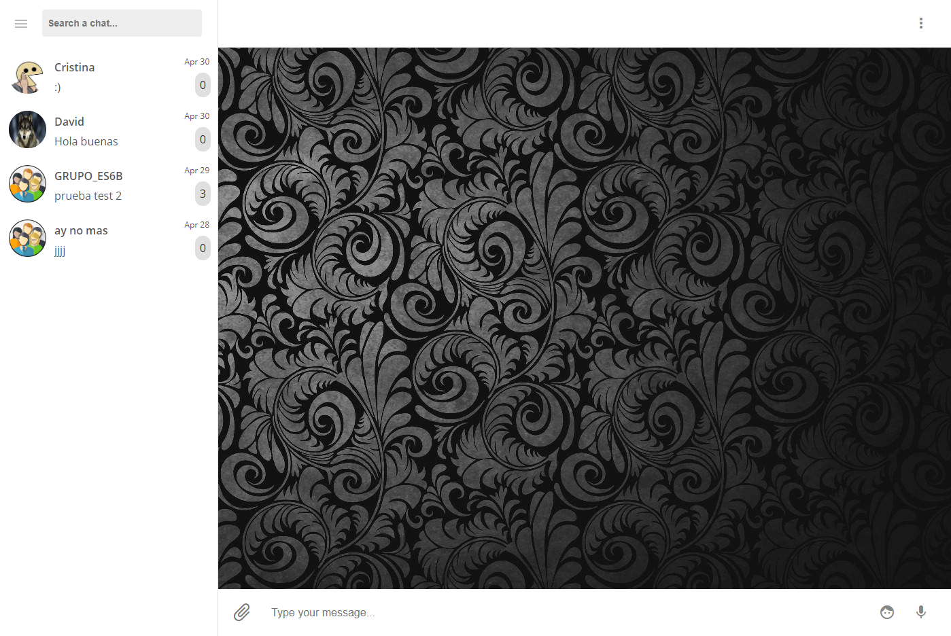
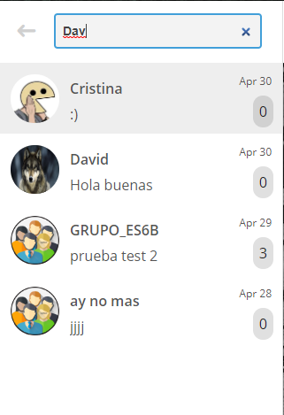
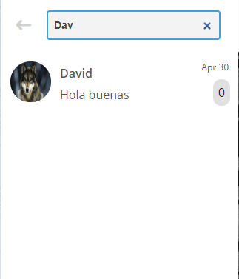
Buscar un chat entre la lista de chats activos: el usuario es capaz buscar el chat que desee entre la lista de chats activos.

Slide 9
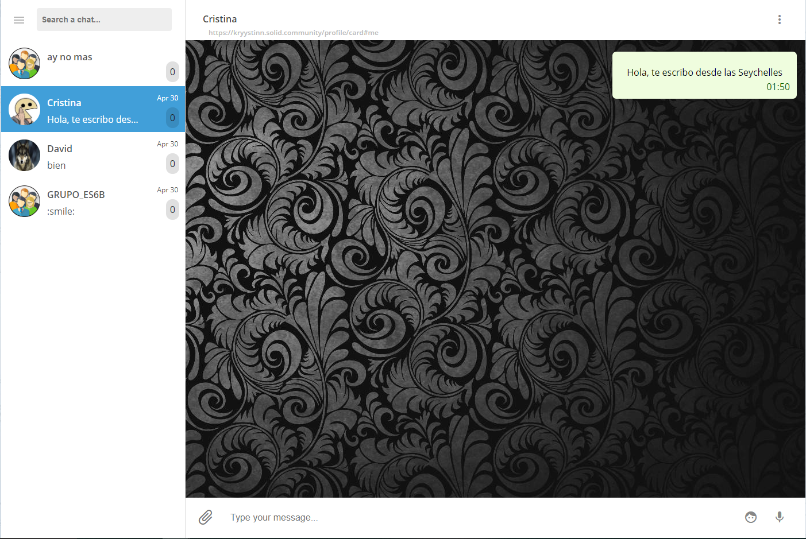
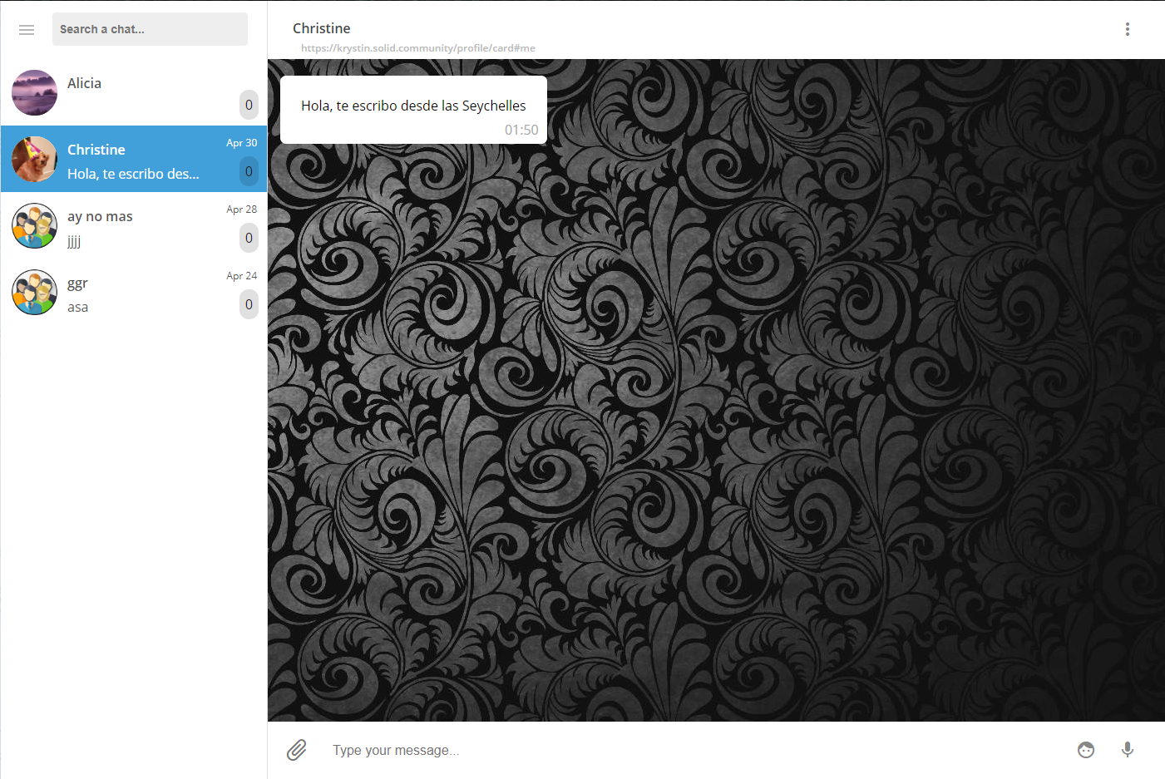
Enviar un mensaje: un usuario ha de poder enviar un mensaje a otro usuario y, este segundo usuario ha de recibirlo debidamente.

Slide 10
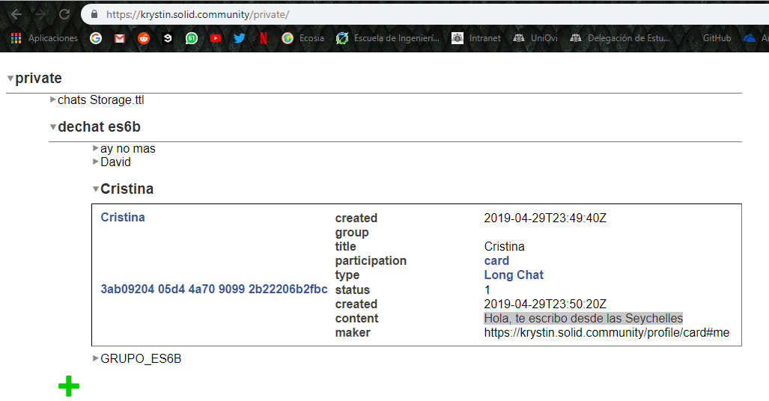
Igualmente, en el canal de chat del usuario correspondiente se muestra el mensaje enviado:

Slide 11
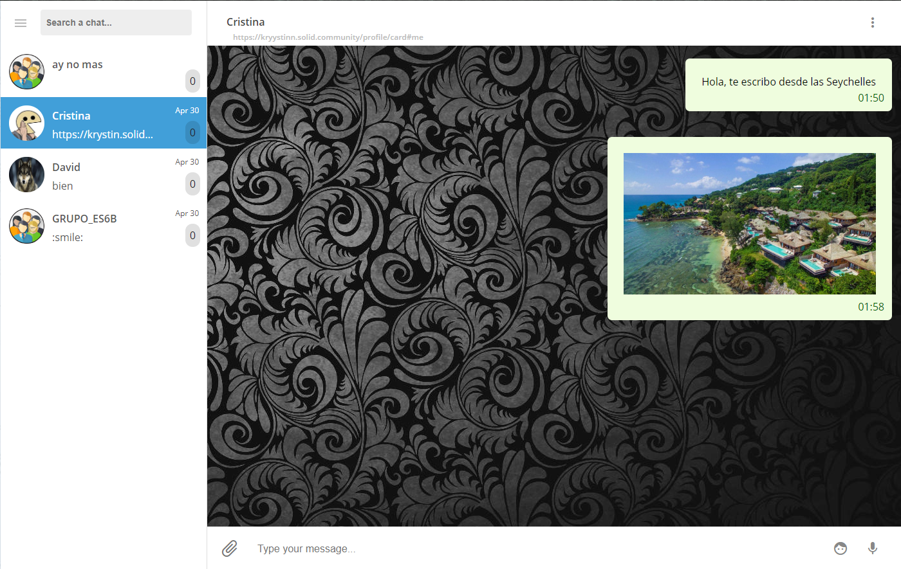
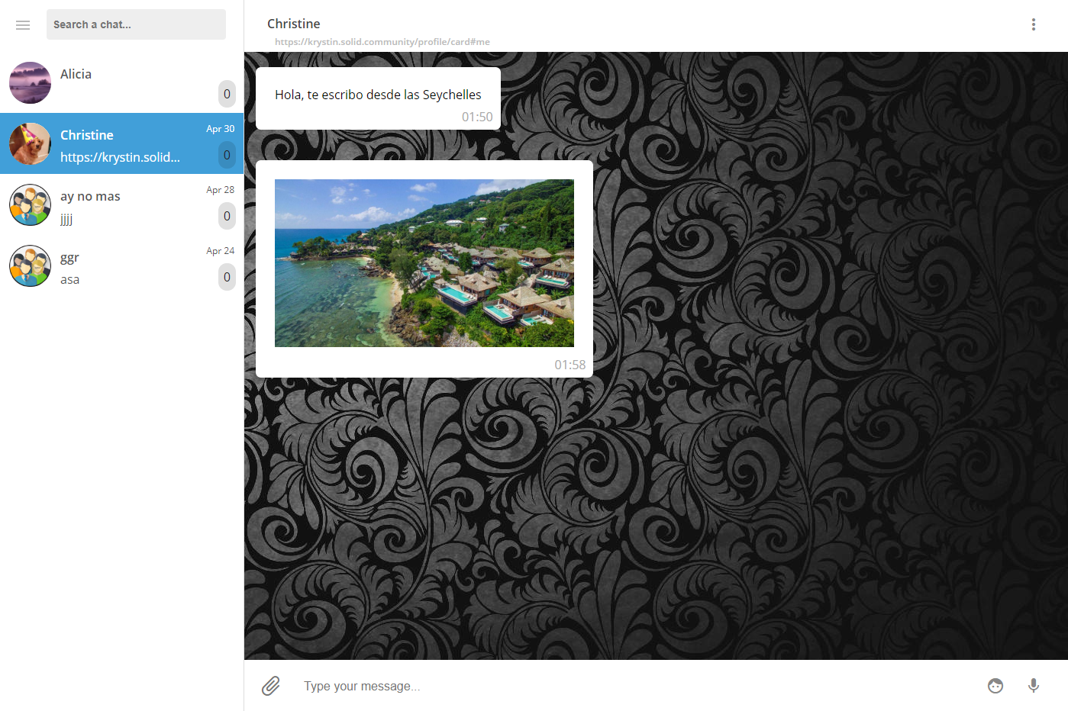
Enviar una imagen: el usuario puede enviar archivos jpg, png... Y que se muestren en el chat.

Slide 12
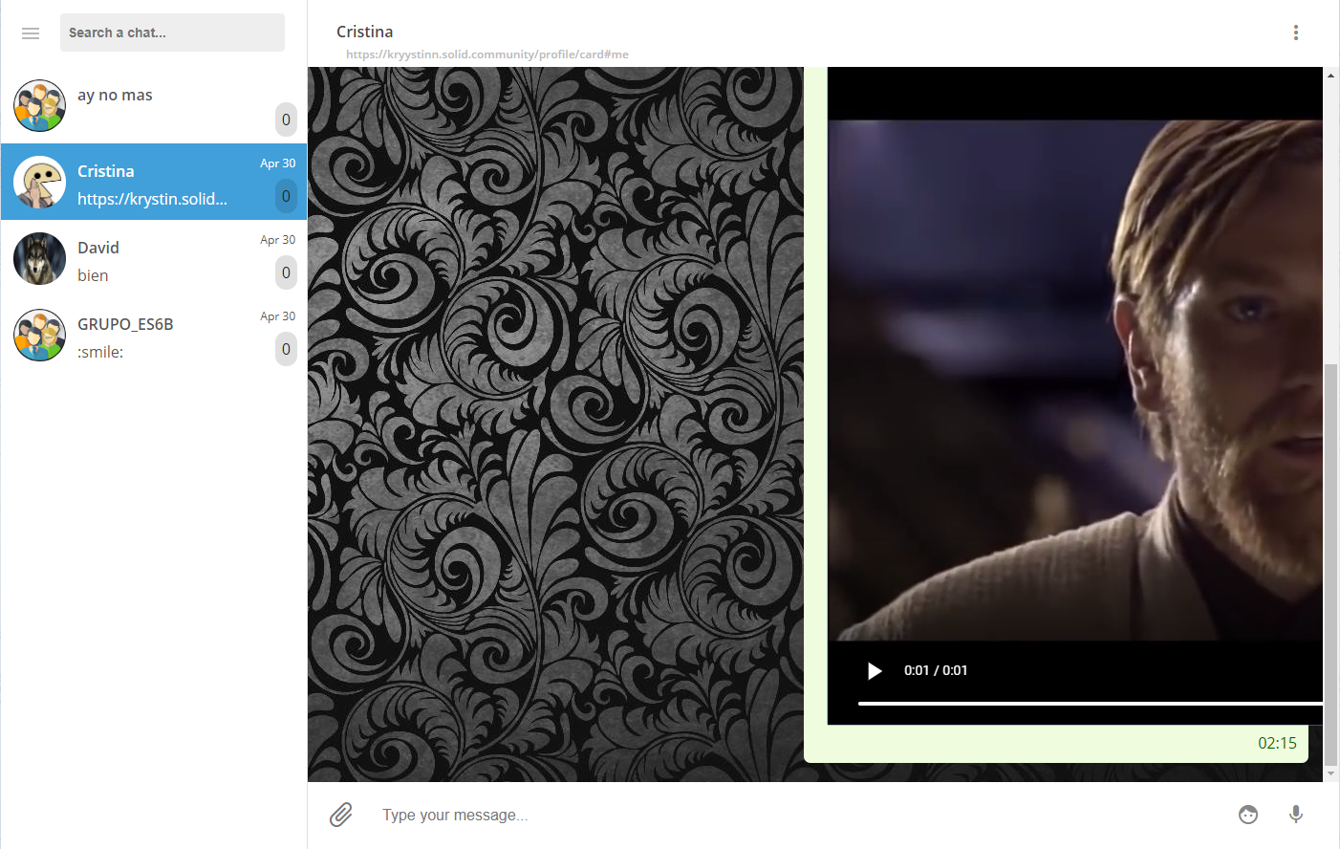
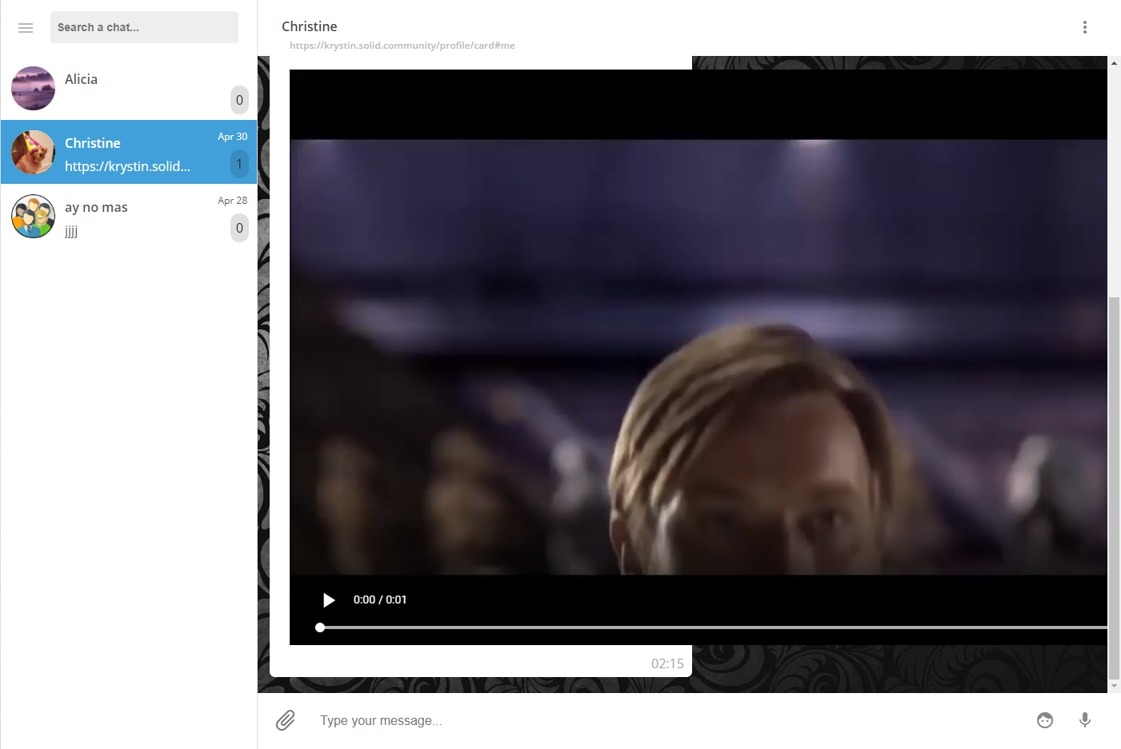
Enviar un vídeo: el usuario puede enviar archivos de vídeo y que se muestren y se puedan reproducir en el chat.

Slide 13
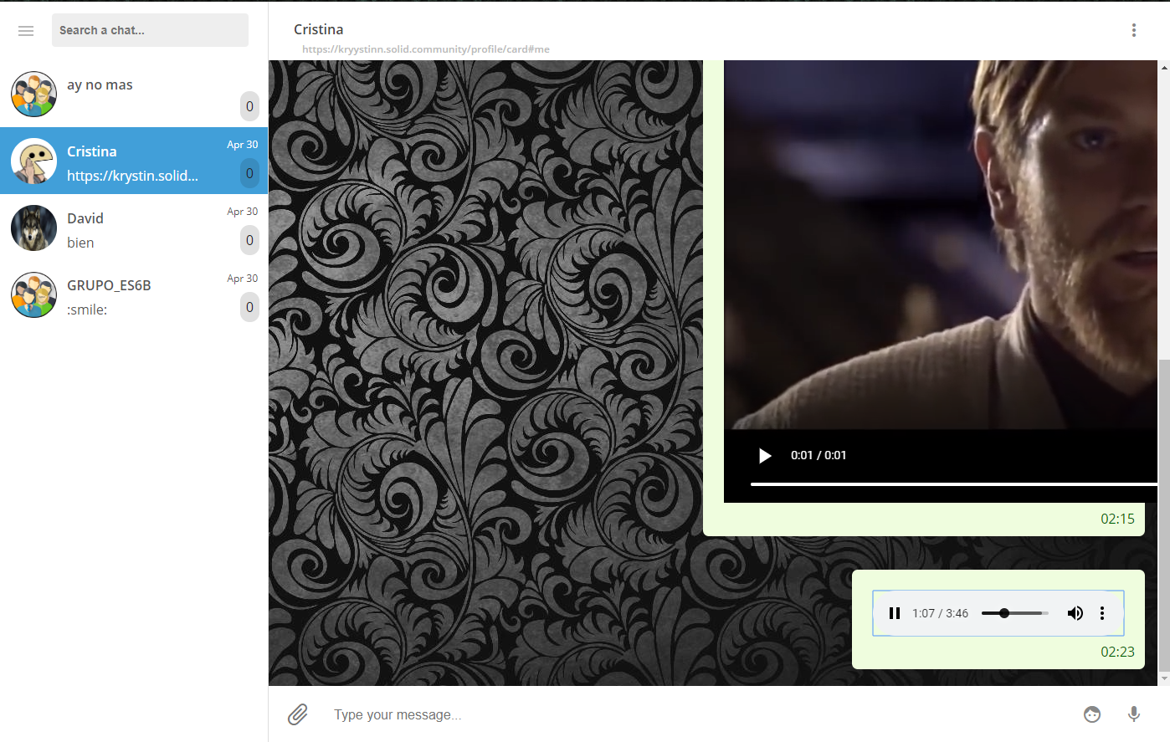
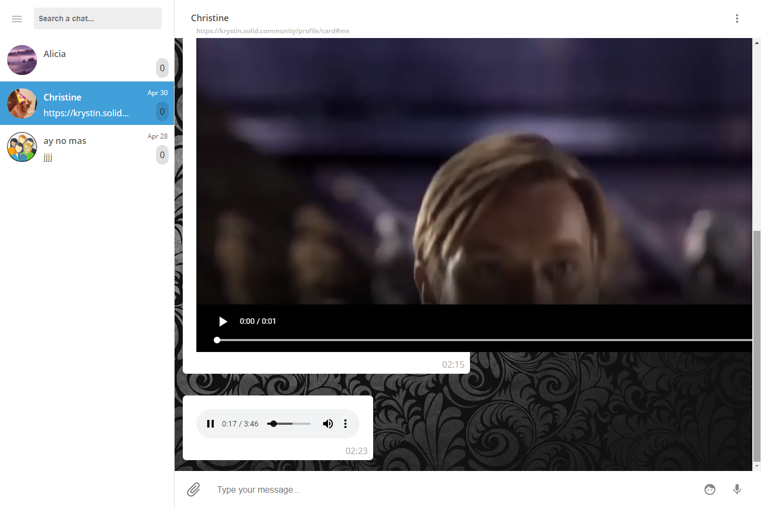
Enviar un archivo de audio: el usuario puede enviar archivos de audio y que se muestren y se puedan reproducir en el chat.

Slide 14
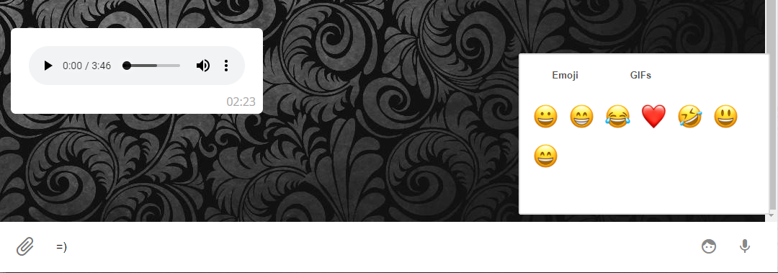
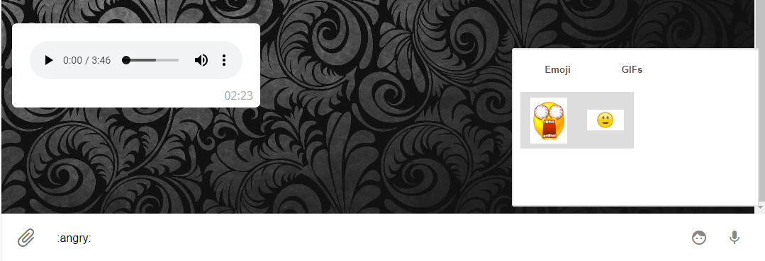
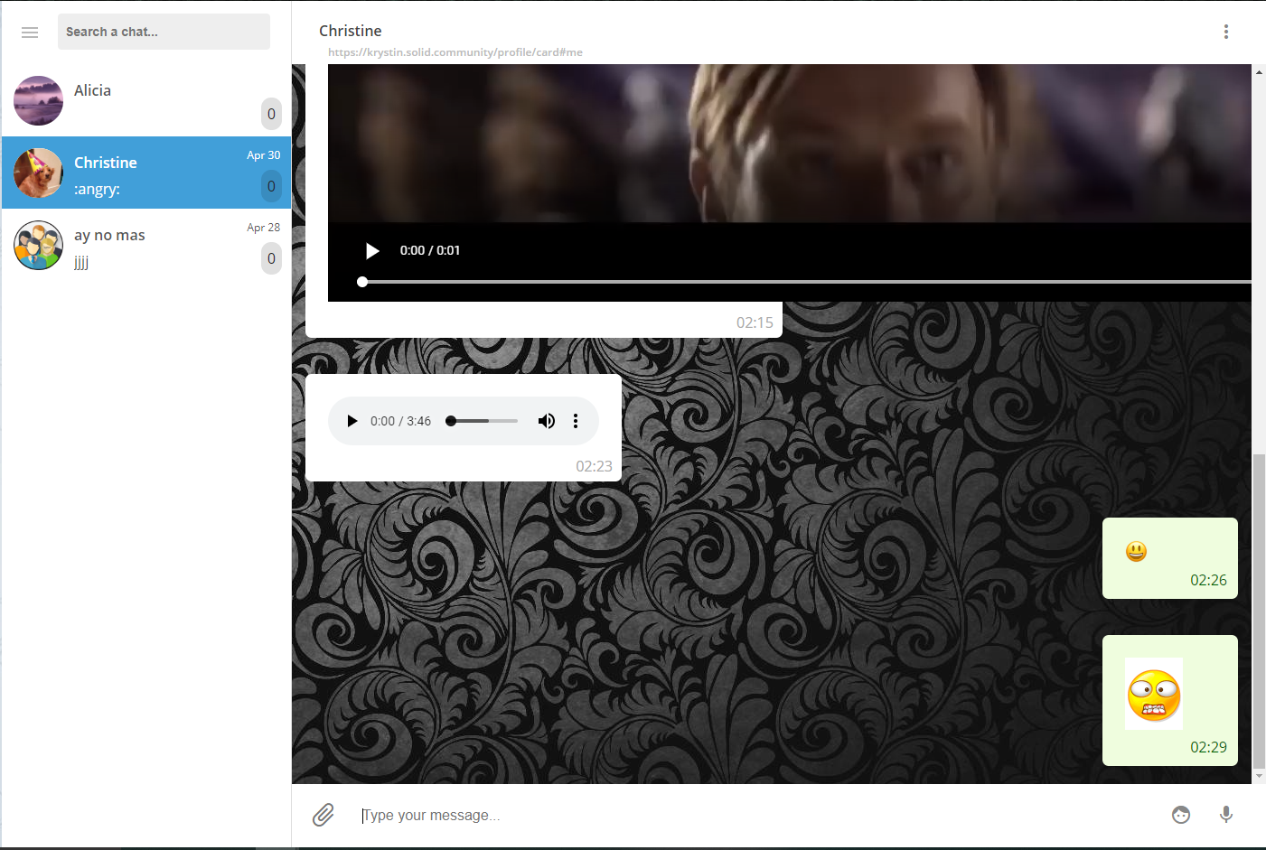
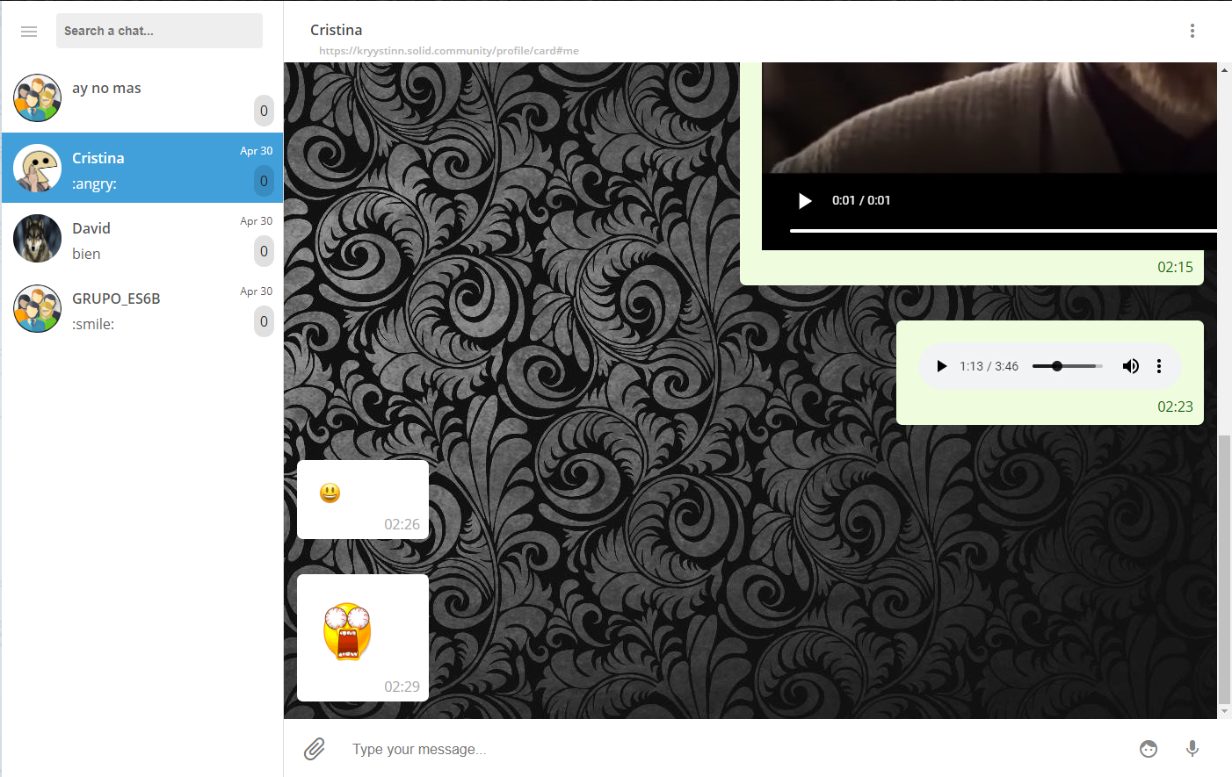
Enviar emoticonos y gifs.

Slide 15
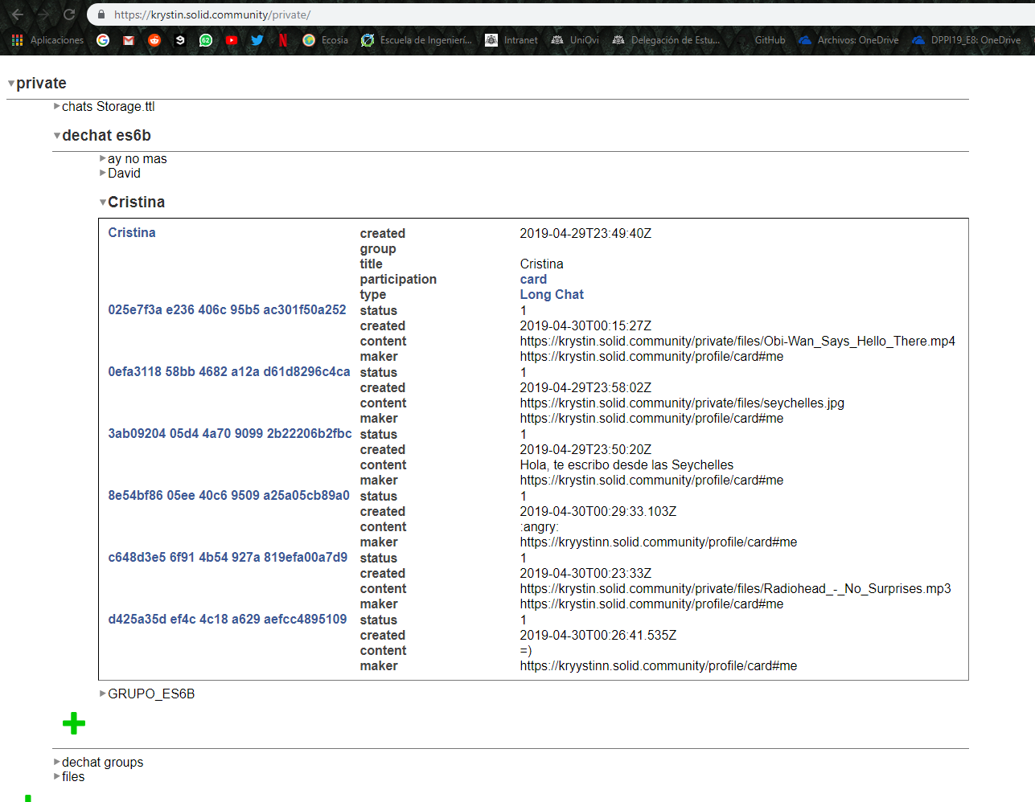
De igual forma, en el POD también se almacenan archivos:

Slide 16
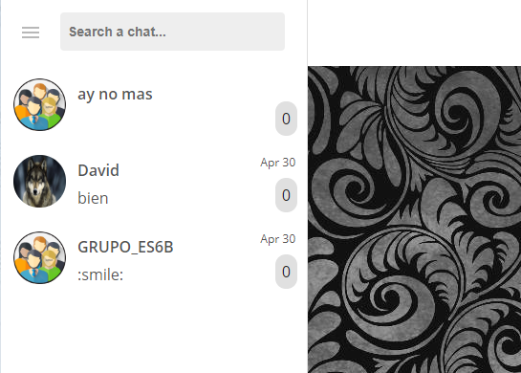
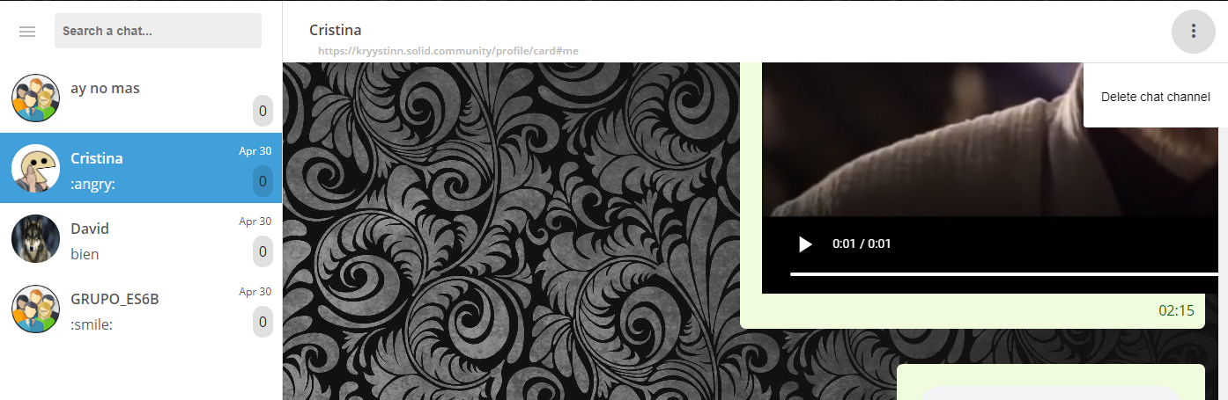
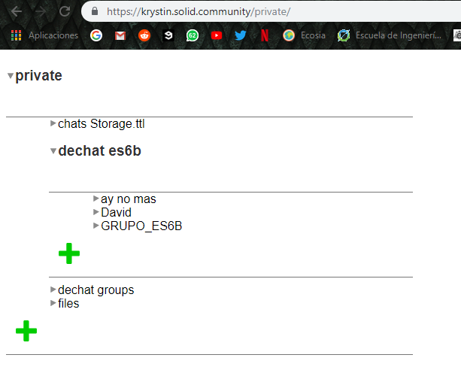
Eliminar un canal de chat: el usuario ha de poder eliminar un canal de chat.
Si comprobamos en el POD, podemos ver que tampoco existe:

Slide 17
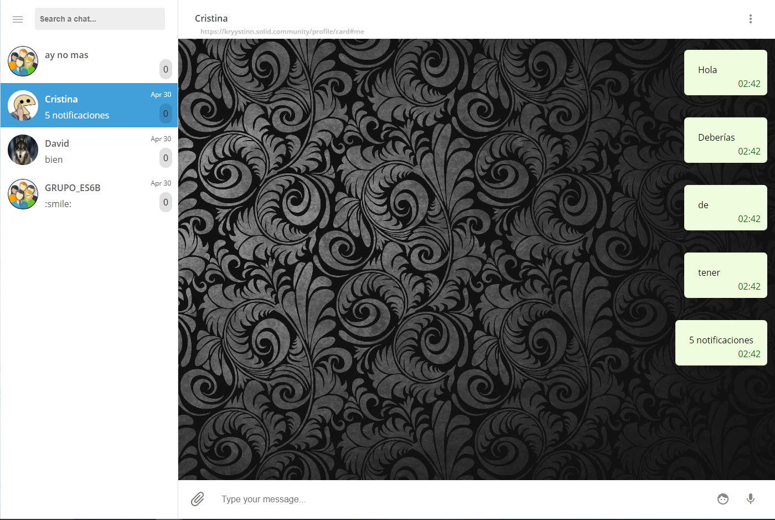
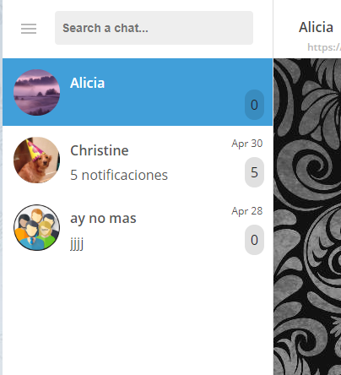
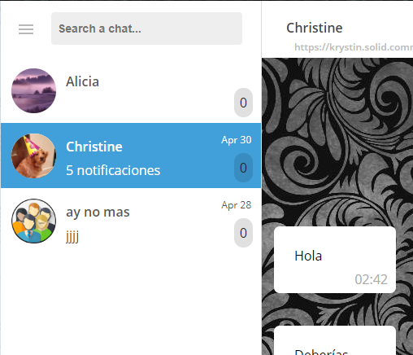
Recibir un mensaje y que lo notifique: el usuario ha de ser notificado de nuevos mensajes sin leer.
una vez hacemos click:

Slide 18
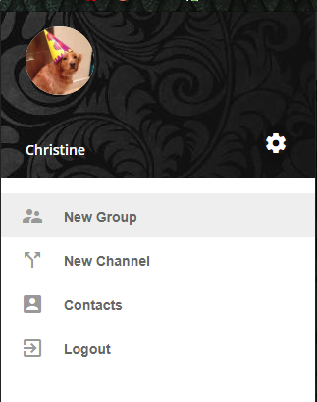
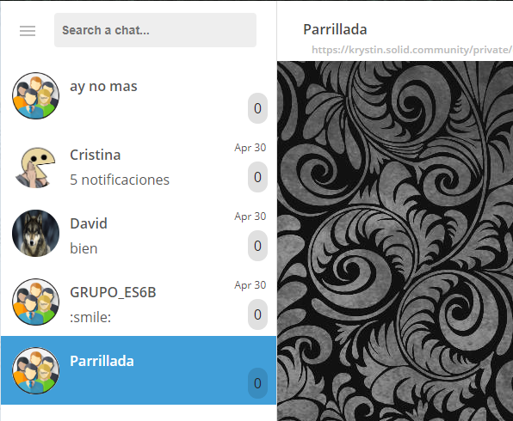
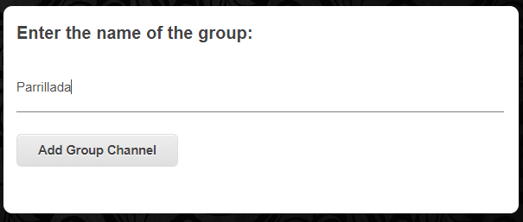
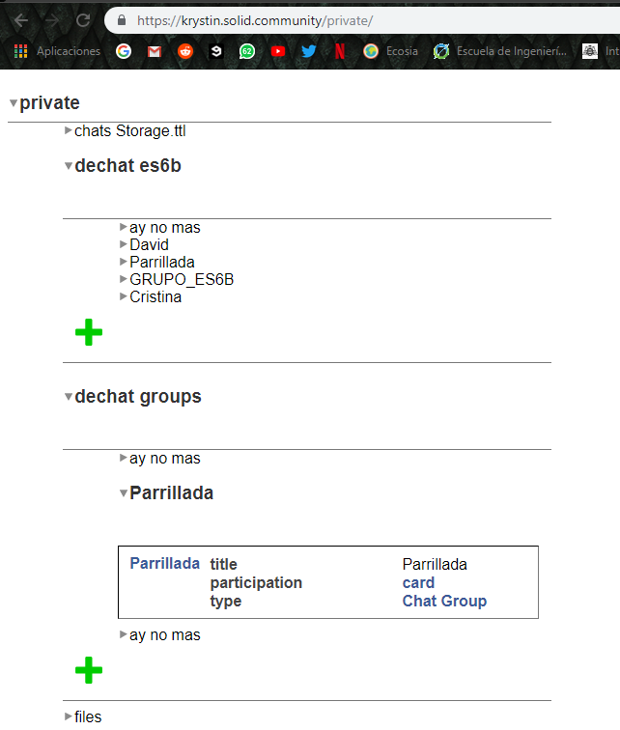
Crear un nuevo chat grupal.
Si comprobamos en el POD:

Slide 19
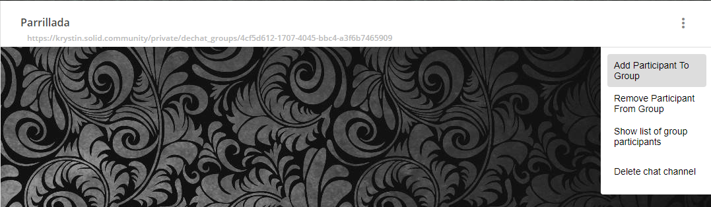
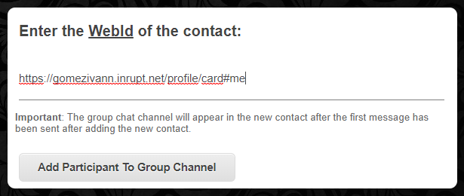
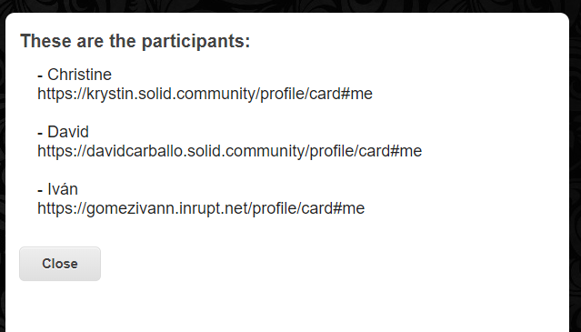
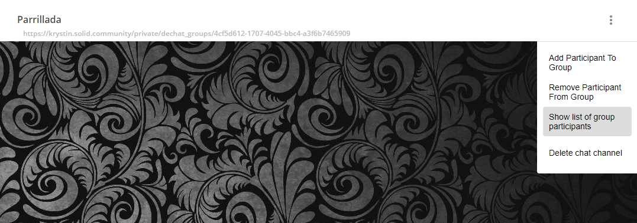
Añadir personas al chat grupal.
Ver la lista de usuarios en el chat grupal.

Slide 20
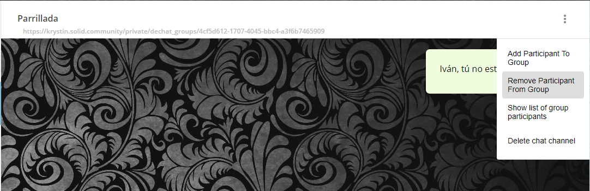
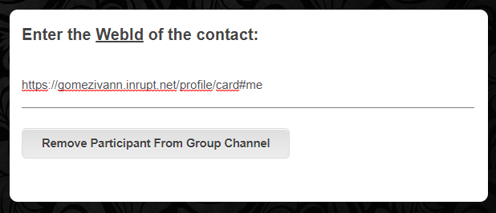
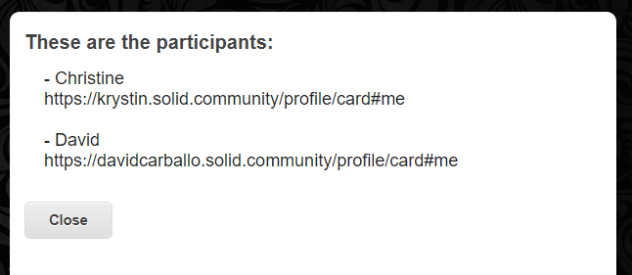
Eliminar personas de un chat grupal.

Slide 21
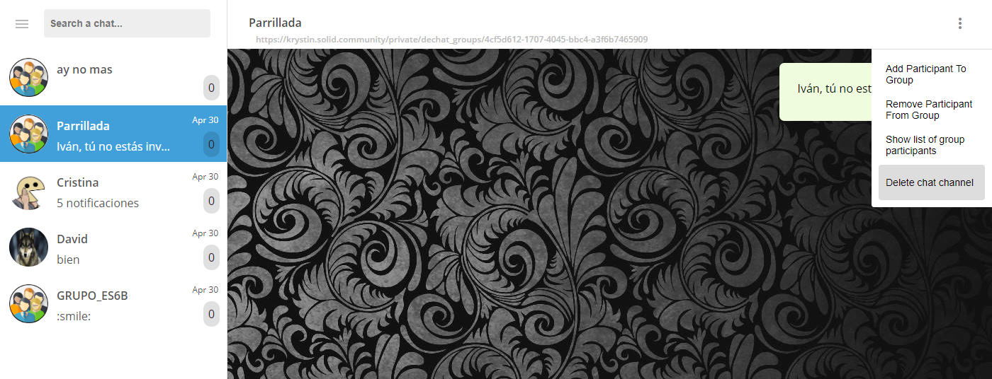
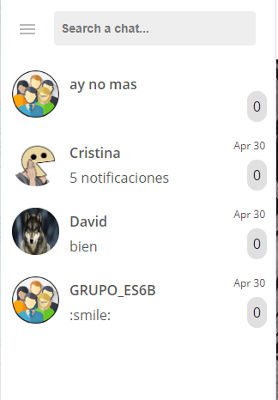
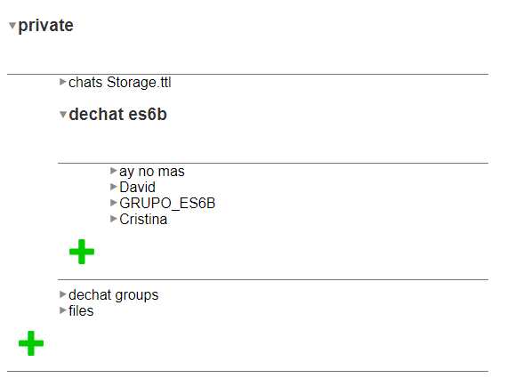
Eliminar un chat grupal.
Si comprobamos en el POD vemos que no está:

Slide 22
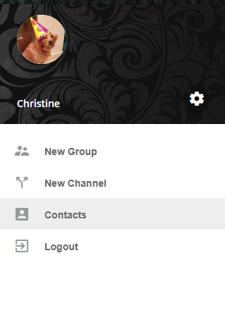
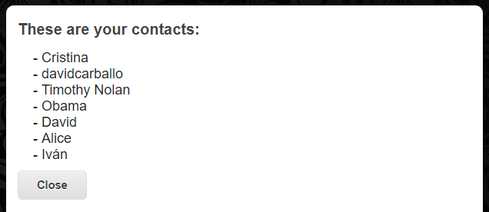
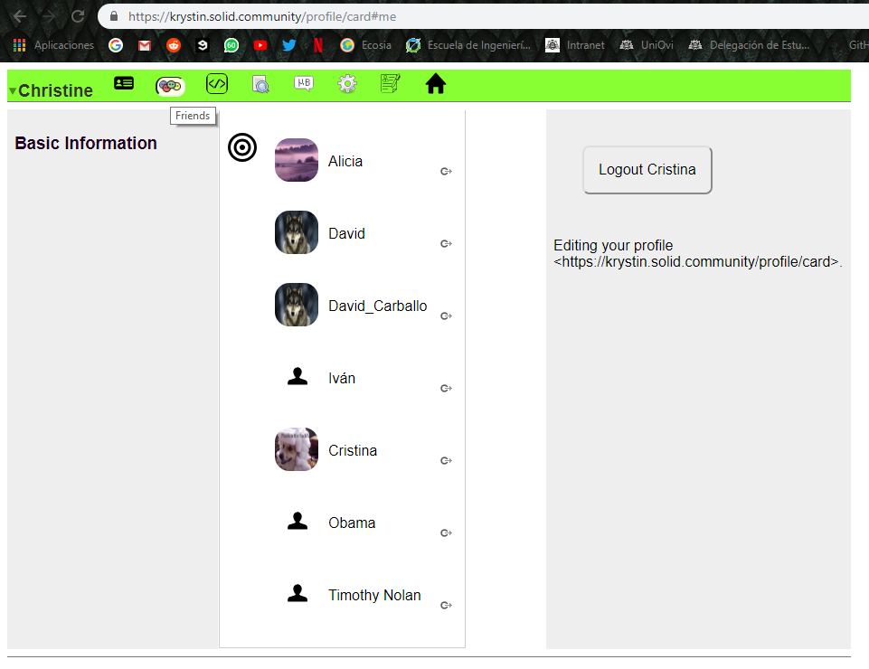
Visualizar la lista de contactos: el usuario ha de poder ver los contactos que tiene en el POD de SOLID.
En el POD, en el apartado de Friends:

Slide 23



Visualizar y editar el perfil.
nos redirige a:

Slide 24


Desconectarse: el usuario ha de poder cerrar sesión.

Slide 25
Atributos de calidad
Eficiencia
Interoperabilidad
Comprobabilidad (testeable)
Escalabilidad
Modificabilidad
Rendimiento
Seguridad
Usabilidad
Debe ser fácil cambiar diferentes partes de la aplicación.
Ha de poder ser usado por procesos que comprueben el estado de un usuario.
Su correcto funcionamiento ha de poder ser comprobado por tests.
El sistema ha de ser fácilmente ampliable.
El sistema debe ser lo más rápido posible.
Los datos del usuario, así como sus conversaciones han de estar protegidas.
Debe poder ser fácil de usar, incluso si el usuario tiene poca experiencia con la tecnología.
Debe ser capaz de soportar un alto número de usuarios de forma adecuada.

Slide 26

Arquitectura
En cuanto al canal de comunicación:

Slide 27



En cuanto al patrón de arquitectura de Software:
El usuario interactúa con la vista (HTML) y hace cambios en los datos (modelo), el cual hace llamadas al controlador.
El controlador modifica el modelo, interactúa con los servidores (en este caso, los PODs), y realiza operaciones en los datos. AngularJS detecta cualquier cambio de los modelos y actualiza las vistas mediante 2-way data binding.
Notes:
Two-way binding significa:
1. Cuando se realizan cambios en el modelo y este se actualiza, también lo hace la Interfaz de Usuario.
2. Cuando los elementos de la IU se actualizan, los cambios se transmiten también al modelo.

Slide 28

Diagrama de experiencia del usuario con el sistema:

Slide 29

Diagrama de despliegue:
Notes:
En este diagrama observamos 3 espacios diferentes: el del usuario, que sería el equivalente a su ordenador local, el del buscador que utilice (Chrome, Opera, Explorer, etc) y lo que sería el servidor de Solid, donde se encuentran los PODs tanto del usuario como de su/s amigo/s.

Slide 30

Implementación
Chat: carga los chats, incluye la interfaz del mismo y funciones como sendMessage(), sendFile(), search(), addNewChatChannel(), deleteChat(), que hacen llamadas al servicio.
Dashboard: incluye los elementos de la sesión del usuario.
Login: es la página principal de la aplicación, donde el usuario puede iniciar sesión o registrarse.
Login-popup: es el popup que aparece tras el apartado anterior.
Models: son los objetos usados en la aplicación con sus respectivos atributos y constructores, como message, que incluye atributos como id, makerWebId, sendTime, message y status.
Register: aparece si en Login se seleccionó Registrarse.
Services: gestionan todas las llamadas desde Chat e interactúa con los PODs internamente.
Notes:
En Services destacar chat.service y rdf.service

Slide 31

Tests
BDD con Protractor / Cucumber
TDD con Karma / Jasmine

Slide 32





Issues
Abiertos:
Cerrados:
Notes:
Comentar que la mayoría de issues abiertos son de mejora del proyecto.
Y que los issues los empezamos a poner bastante avanzado el proyecto, por eso no hay “tantos” cerrados.

Slide 33
Conclusión
Producto obtenido:
Limitaciones iniciales:
Experiencia:
Chat funcional que realiza uso de los PODs de SOLID, lo que hace que sea una comunicación descentralizada.
Poca experiencia con las tecnologías empleadas.
Dificultad a la hora de repartir las tareas.
Sin experiencia en TypeScript.
Desconocimiento del proyecto SOLID.
A pesar de los obstáculos encontrados de primeras, todos los participantes del proyecto nos sentimos satisfechos con el trabajo obtenido.

Slide 34
¡Gracias!

